Slide 1
Audit Carrefour
Magasin: Tozeur
Le 27 février 2018
M. Souheil Draoui

Slide 2
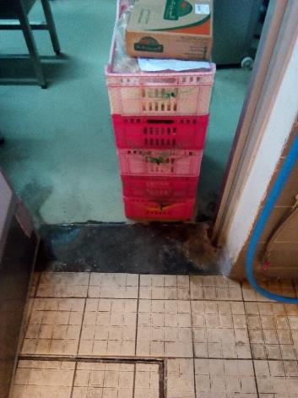
Boucherie: Les caisses de poulets étaient stockées directement au sol.

Slide 3
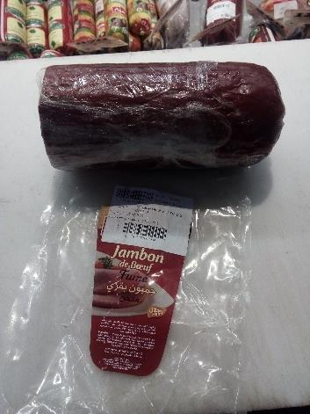
Charcuterie/fromage: Présence de boudins de charcuteries entamé et non identifié.

Slide 4
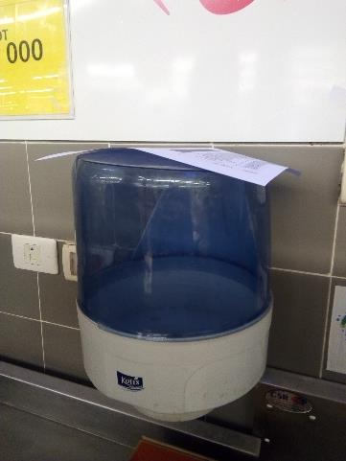
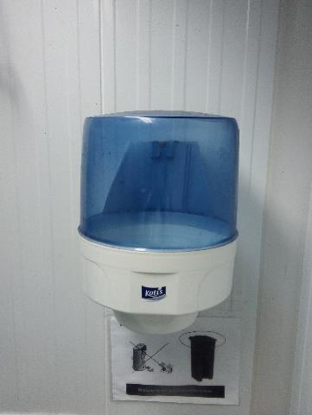
Charcuterie/fromage et traiteur: Absence de papier essuie mains à ce niveau.

Slide 5
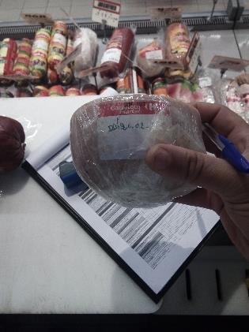
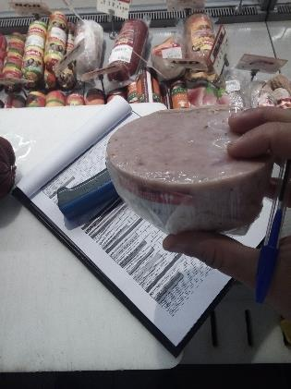
Charcuterie/fromage: Présence d'un boudin de charcuterie jambon de dinde entamé et dépourvu des DF, DLC et N°Lot.

Slide 6
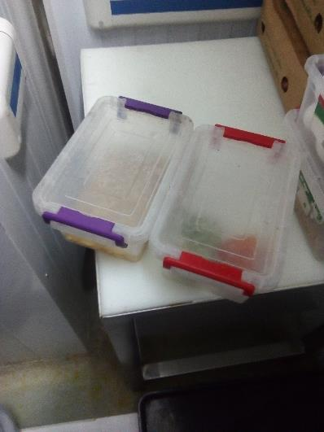
Traiteur: Présence de deux ravier de salade et de champignon dépourvus d'identification.

Slide 7
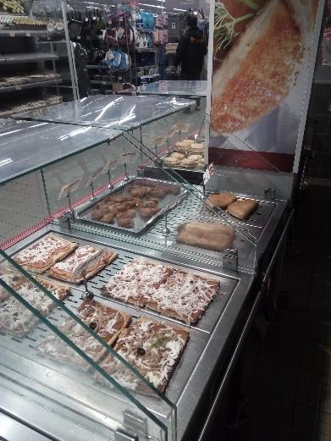
Traiteur: Les produits exposés à température ambiante n’étaient pas protégés.

Slide 8
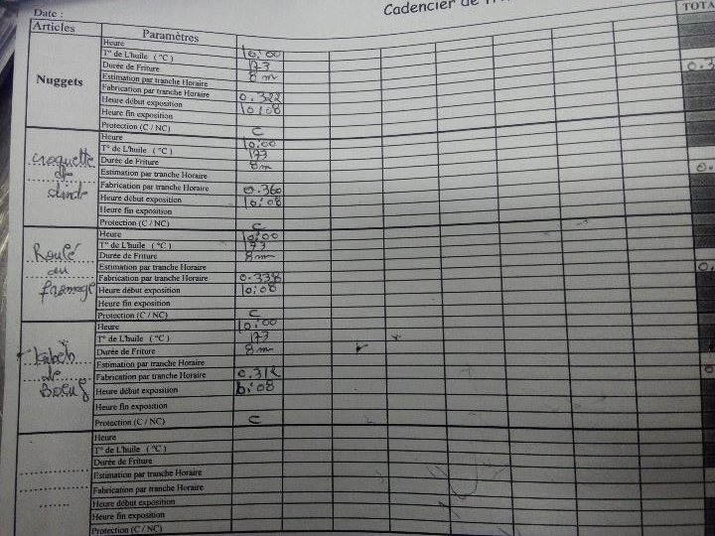
Traiteur: Les heures de fin d'exposition n'étaient pas enregistrés sur les feuilles de cadenciers de cuisson pour tous le mois de février.

Slide 9
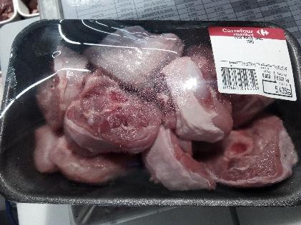
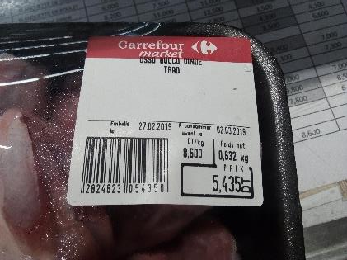
Boucherie: Le produit osso bucco exposé TRAD à la date du 26/02/19 (sa durée de vie est de jour de mise en vente +2) donc DLC 28/02/19.
Le reste non vendu était mis dans une barquette dont la date d'emballage était du 27/02/19 et la DLC 02/03/19. Il s'agit de prolonger la durée de vie d'un produit.

Slide 10
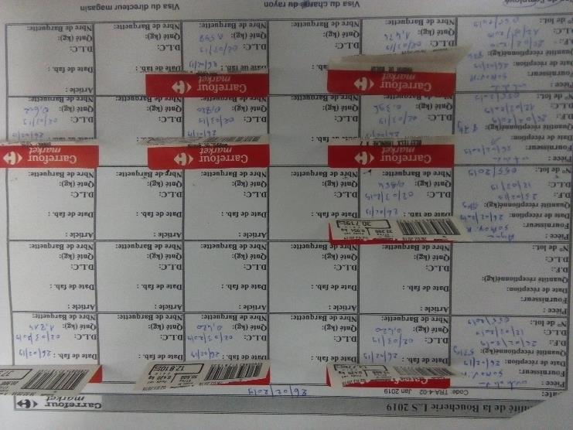
Boucherie: Les quantités de parage n'étaient pas enregistrés.
Enregistrement des quantités globales au lieu des quantités utilisés des produits sur les feuilles de traçabilité

Slide 11
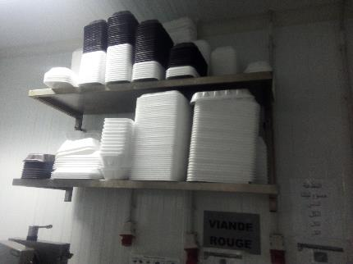
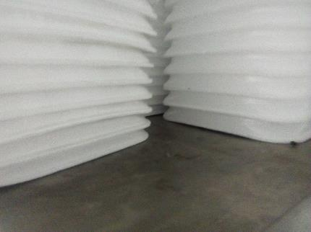
Boucherie: Les barquettes étaient maintenues sur des étagères non propres.

Slide 12
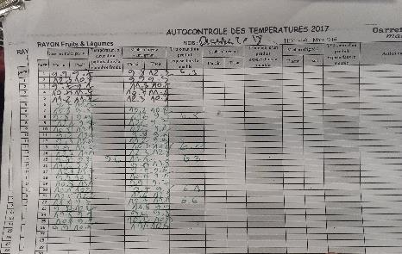
Fleg: Le suivi et l’enregistrement des températures de la chaine du froid n’étaient pas réalisés du 27 au 31 décembre 2018.

Slide 13
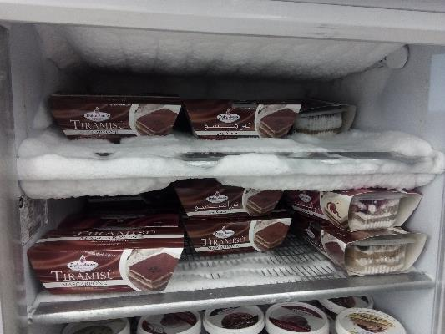
PLS: Présence de givre au niveau du réfrigérateur d’exposition des glaces.

Slide 14
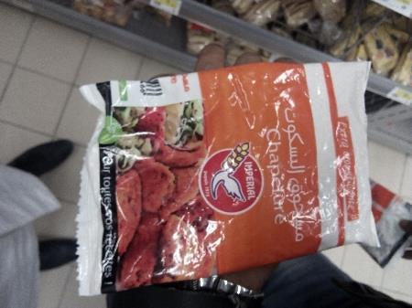
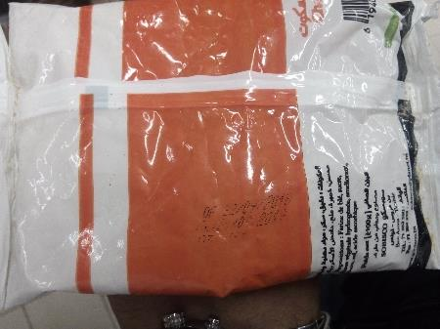
PLS: Présence d’un sachet de chapelure « IMPERIAL » dont les DF, SLC et N°Lot étaient illisibles.

Slide 15
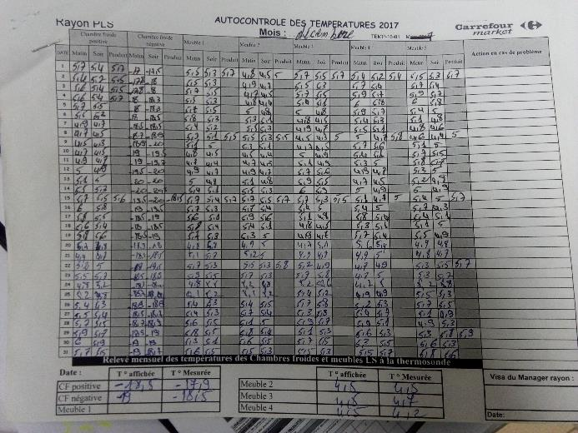
PLS: Le suivi et l’enregistrement des températures à cœur de la chaine du froid n’étaient pas réalisés pour le mois de décembre 2018.

Slide 16
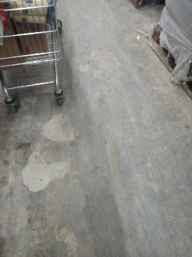
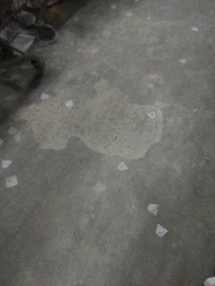
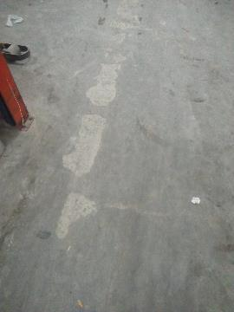
Réserve PGC: Le sol étaient ébréchés à plusieurs niveaux.

Slide 17
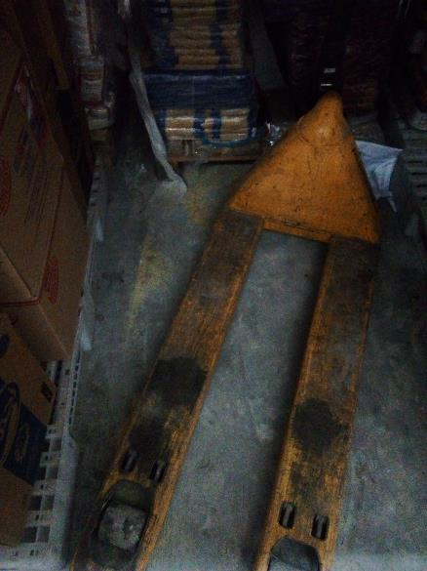
Réserve PGC: Renforcer le nettoyage à ce niveau.

Slide 18
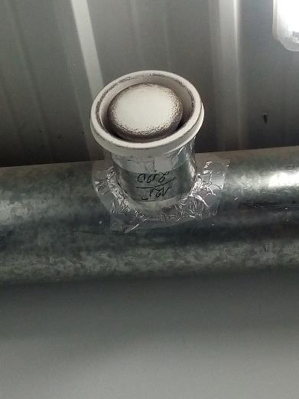
Sanitaires hommes et femmes: Renforcer le nettoyage des extracteurs d’air.

